Slide 1



英语学习软件
微信小程序
小组成员：杨训迪
杨东篱
覃泓铭
指导老师：李宏儒

Slide 2
00
小组分工
负责需求分析，用例图，业务流程，参与home页代码编写
覃泓铭
负责云数据库的建立与设计，负责主页面，搜索单词页面，视频页面,home页面，wordbook页面的代码编写
杨训迪
logo、小图标设计，页面总体规划设计，负责record页代码，时序图
杨东篱

Slide 3
01
需求分析
目
02
边界图 用例图 时序图
录
03
业务流程
04
各个模块介绍 (UI，使用技术 )

Slide 4
01
第一章
需求分析

Slide 5

01
需求分析
需求分析
在同学们的日常生活中，英语随处可见，但是对于大部分人甚至是大学生来说，有很多的单词还是不会的，而市面上的一些app或者小程序，虽然比较时尚大方，但是里面包含了很多其他的内容。所以我们认为，制作一款轻量级的以查阅单词为目的的小程序，追求的是能最快速地为用户提供查阅单词的服务。

Slide 6
02
第二章
边界图 用例图 时序图

Slide 7
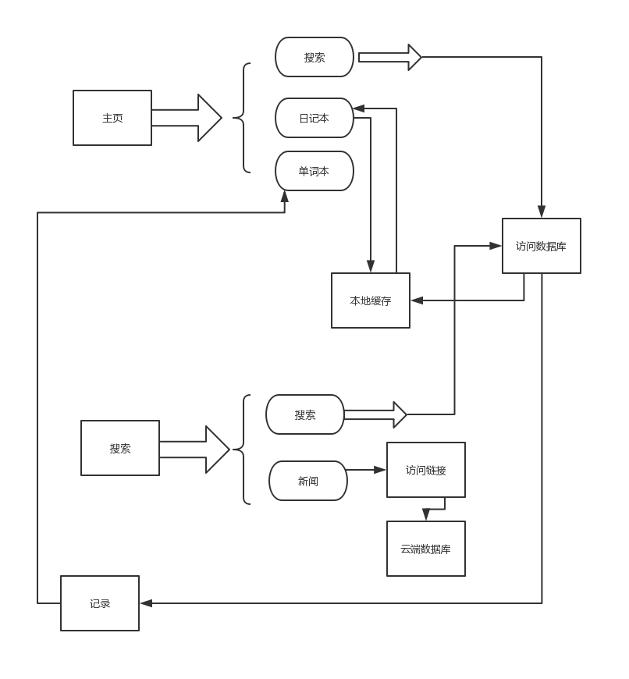
02
边界图

Slide 8
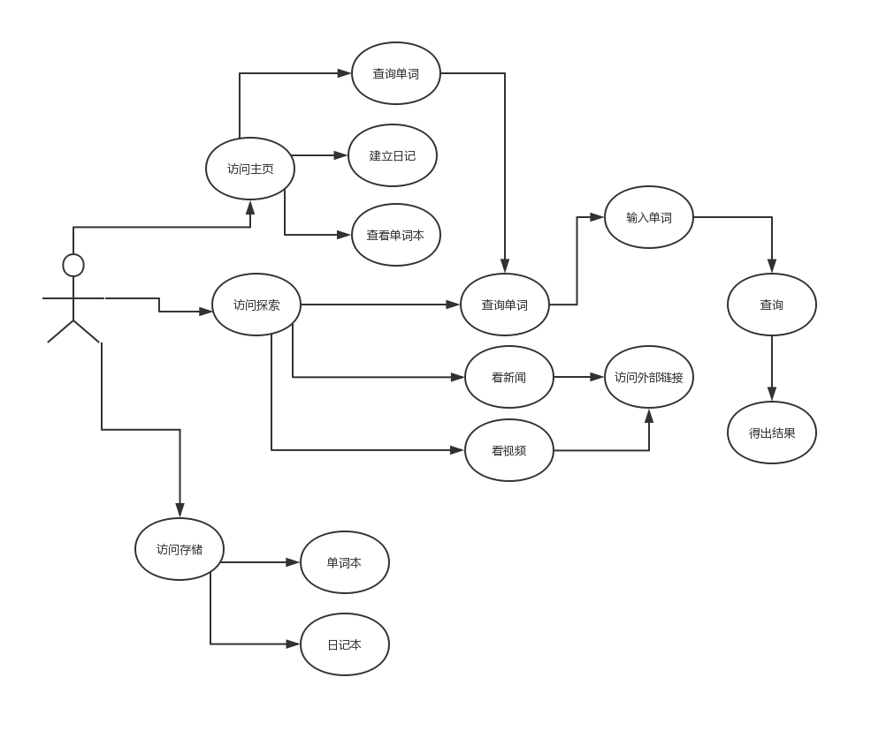
02
用例图
用例图

Slide 9
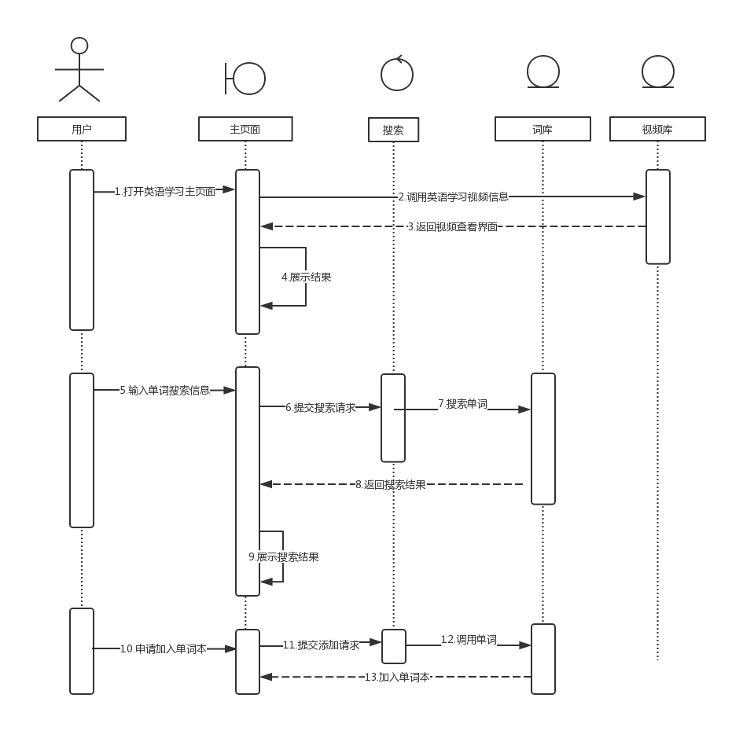
02
时序图

Slide 10
03
第四章
业务流程

Slide 11
02
业务分析
我们认为该小程序主要的面对对象是在校大学生以及年龄较大的人。在同学们中微信的使用次数一般比较多，打开小程序查询比打开一个APP速度更快更便捷，小程序比较小，打开速度更快页更有优势。对于上了年纪的人来说，可能一些花里胡哨的东西不是很适合他们，太多的元素反而会影响使用的体验，所以我们这样的一款轻量级的小程序界面设计比较简单，更为容易上手使用。

Slide 12
04
第三章
各个模块介绍 (UI，使用技术 )

Slide 13
03
各个模块介绍 (UI，使用技术 )
VIDEO
SEARCH
HOME

Slide 14
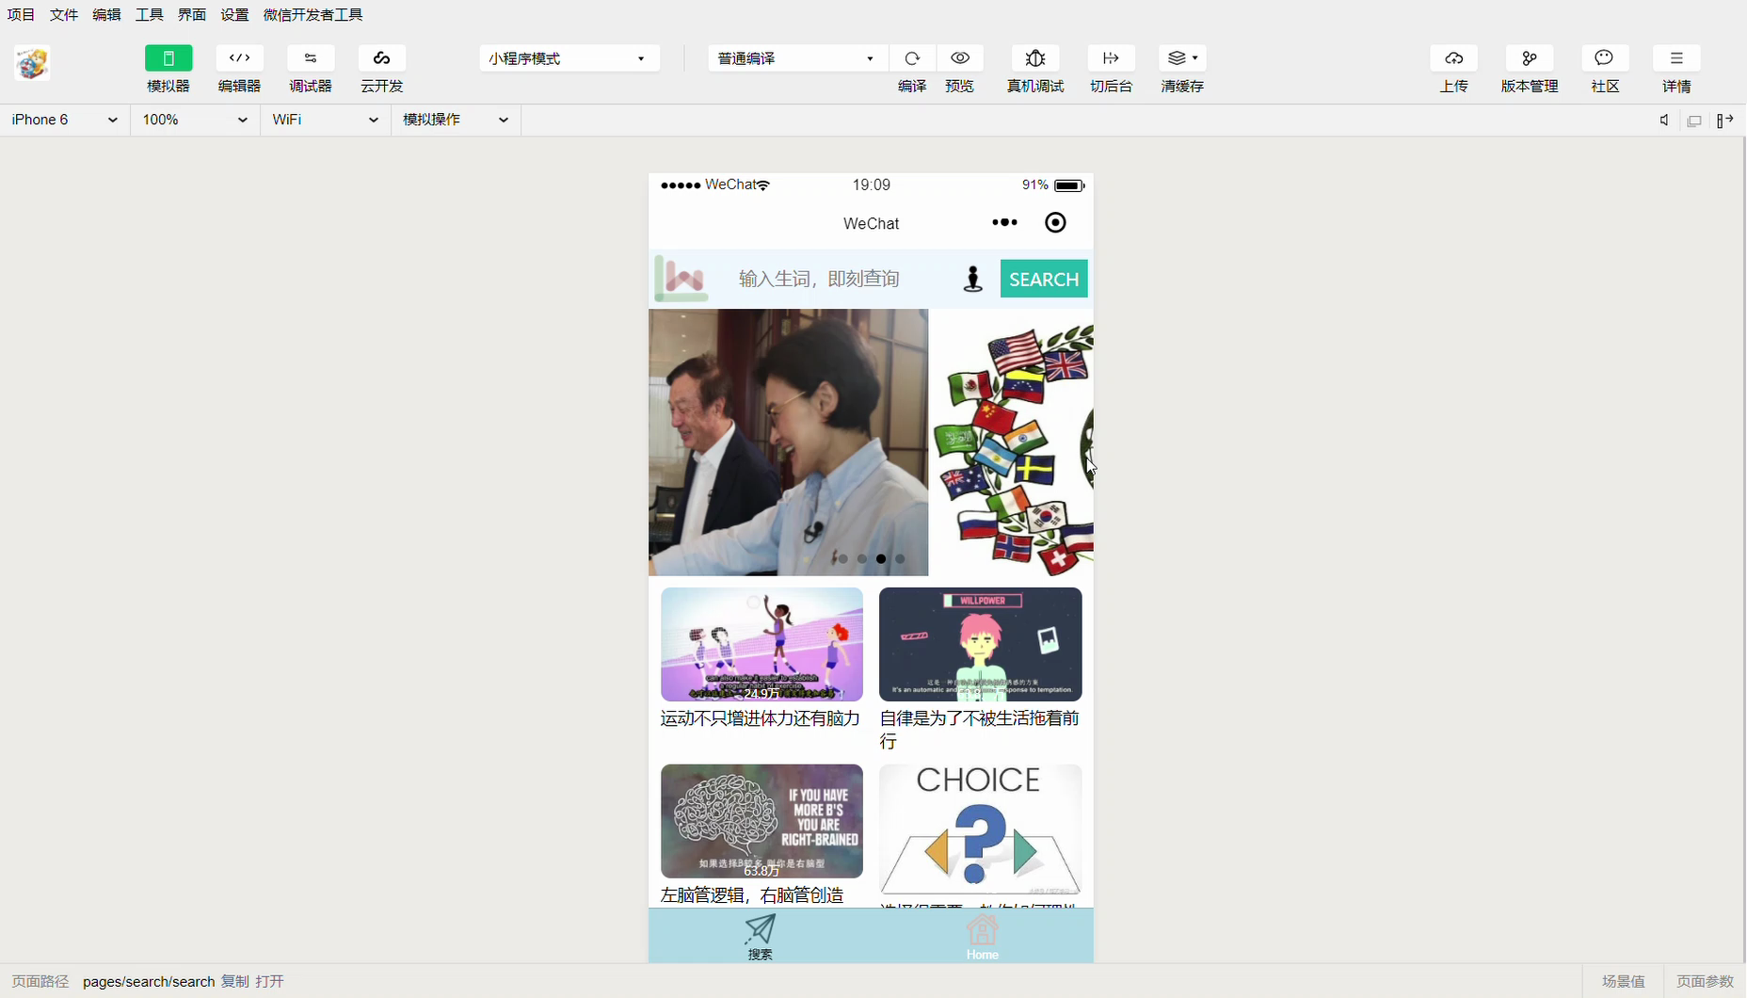
04

Slide 15
04
VIDEO SEARCH
UI 相关技术（详细代码演示）

Slide 16
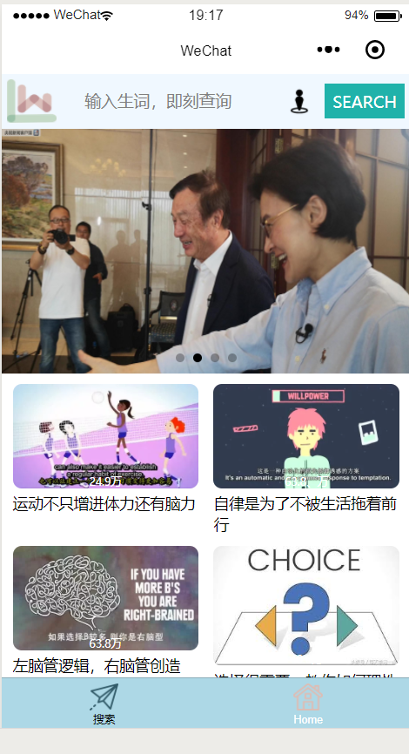
03
<VIDEO>
微信自带<video></video> ?
视频格式？
腾讯云！！！

Slide 17

04
VIDEO SEARCH
提交网络请求？
搭建服务器？
云开发！云数据库！
nsql语言monjop

Slide 18
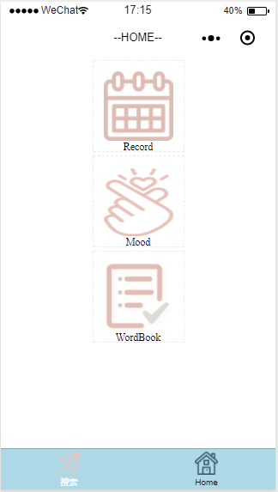
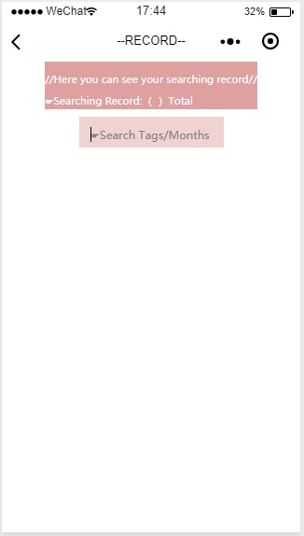
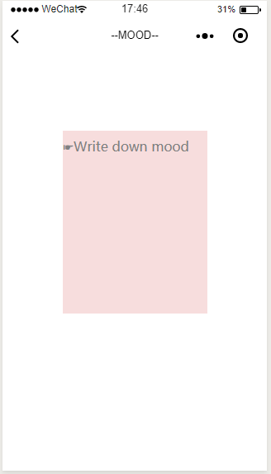
04
HOME
简易心情本
单词查询的记录将会自动生成在此处

Slide 19
04
HOME
遇到的问题？
页面布局
数据调用
生成表单
本地缓存
……
嗯，问题很多…

Slide 20
谢谢
微信小程序
小组成员：杨训迪
杨东篱
覃泓铭
指导老师：李宏儒

